Slide 1
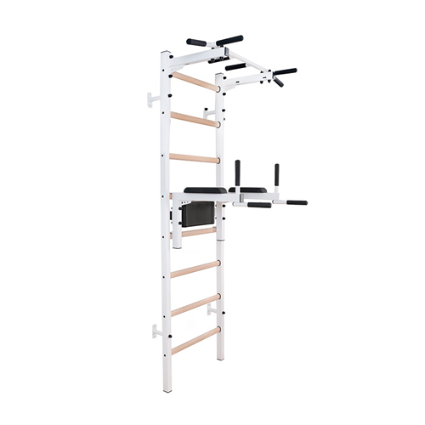
Sujet : réalisation d’un espalier
Renforcement disciplinaire et méthodologique
Contexte général :
Dans le cadre de la consolidation des compétences professionnelles, disciplinaires et transversales en fin de formation, vous êtes chargés de concevoir, étudier, organiser et présenter un ouvrage de menuiserie destiné à un usage sportif
Ce projet doit aboutir à la production d’un dossier complet, structuré, argumenté, et illustré, qui sera présenté à l’oral devant un jury composé de professeurs de différentes disciplines.
Objectifs pédagogiques :
Mobiliser les savoirs et compétences du champ professionnel du Menuisier Agenceur.
Travailler en équipe, en autonomie, et en mode projet.
Développer des compétences d’expression écrite.
Consolider les connaissances.
S’exercer à la rédaction de documents techniques et à la prise de parole professionnelle.
Travail attendu :
Vous devez réaliser un dossier structuré en 4 parties, comprenant :
1. Présentation du projet
Nom de la société : Trouver un nom qui reflète ton activité et tes valeurs
Description du projet : Explication du produit ou service proposé.
2. Études techniques et scientifiques
Documents techniques : Plans détaillés, fiches techniques des matériaux.
Analyse des calculs : Calcul des résistances, optimisation des coûts et des matériaux.
Normes et réglementations : Présentation des normes à respecter.
3. Organisation, fabrication et gestion
Organigrammes : Structure de l’entreprise (hiérarchie, répartition des tâches).
Processus de fabrication : Déroulement de la production, choix des équipements.
Gestion des stocks et atelier : Organisation logistique et approvisionnement.
4. Présentation orale
Plan logique : Introduction -> Explication technique -> Organisation -> Conclusion.
Supports visuels : PowerPoint, plans 3D
Préparation à la prise de parole : Clarté, fluidité, gestion du stress
Documents fournis :
Un croquis pour donner des idées de l’ouvrage à réaliser
Des idées de sujets à traiter

Slide 2
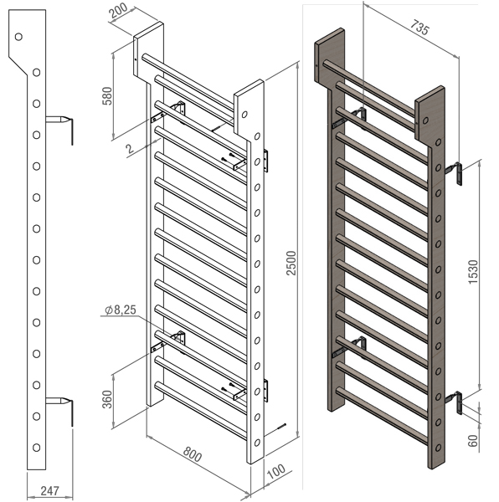
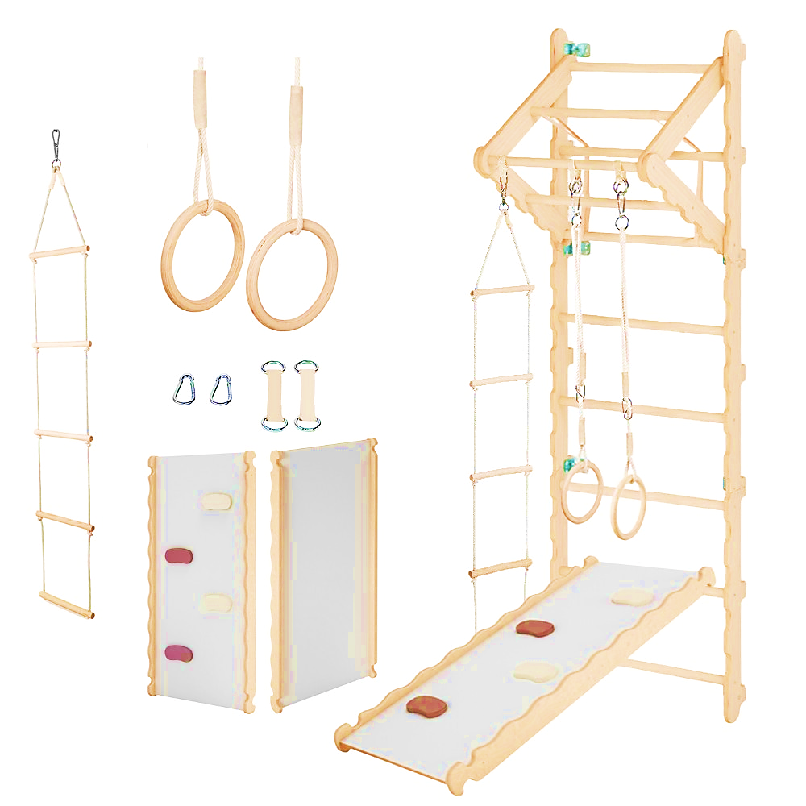
Croquis et images pour la réalisation d’un espalier
Renforcement disciplinaire et méthodologique

Slide 3
Idées de sujets à traiter
Renforcement disciplinaire et méthodologique
1. Lettres, culture générale et expression
La rédaction du texte de présentation de l’ouvrage.
La préparation à l’oral devant un jury.
La rédaction d’une notice de montage claire, structurée et synthétique.
La création d’une FAQ technique destinée aux utilisateurs.
La rédaction d’un article pour le site ou le journal du lycée.
La préparation d’un discours d’introduction ou de remerciement pour une soutenance.
La création d’un quiz de connaissances autour du projet.
La rédaction de mails professionnels à des entreprises pour des commandes
L’aide à la prise de parole en public, à travers des entraînements oraux.
2. Mathématiques
Le calcul de la surface des éléments
Le calcul du cubage
La réalisation de graphiques comparatifs
L’utilisation de l’outil mathématique pour estimer des charges, des résistances
L’analyse et la création de tableaux comparatifs
3. Sciences
Le calcul de la résistance des matériaux
L’étude des efforts mécaniques et des contraintes
La comparaison des propriétés mécaniques des bois
L’identification des risques et consignes de sécurité pour la fiche de poste
4. Éducation Physique et Sportive
La détermination des exercices sportifs à réaliser avec l’ouvrage
L’analyse des groupes musculaires sollicités selon les exercices
La création de programmes d’exercices adaptés à différents niveaux
L’étude de l’adaptabilité du dispositif à différents publics (handicap, sport santé…)
La participation à la définition des normes et usages pour un environnement sécurisé
5. Arts appliqués - Design, communication visuelle
La conception d’un design moderne et attractif de l’ouvrage
La création du logo de la marque ou du projet
La réalisation d’une affiche de communication (français ou anglais)
L’optimisation ergonomique et esthétique de la structure
L’accompagnement dans la réalisation d’un support de présentation visuelle (oral)
6. Gestion / Économie-gestion
Le calcul du temps de réalisation par phase
L’étude de coût de revient de l’ouvrage
La réalisation de devis simulés avec plusieurs fournisseurs
La gestion d’un planning de production et de répartition des tâches
La réalisation d’une fiche de suivi budgétaire
La réalisation d’une étude de marché auprès de potentiels utilisateurs
L’analyse concurrentielle : comparaison avec d’autres produits similaires
L’établissement d’un planning de production
7. Anglais
La traduction du texte de présentation de l’ouvrage
La rédaction d’une publicité ou fiche produit en anglais
L’entraînement à l’expression orale en anglais, pour un oral technique ou commercial
La simulation d’un appel téléphonique à un fournisseur anglophone
La rédaction d’e-mails professionnels en anglais
La création de supports promotionnels bilingues (affiches, fiches techniques…)
8. Enseignement professionnel – Menuiserie
Le calepinage de découpe
La réalisation de la feuille de débit
La réalisation des plans techniques
La modélisation 3D ou DAO
La mise en œuvre d’essais d’assemblage
La conduite des fabrications en atelier
L’analyse des solutions techniques (fixations, montage, structure)
La gestion du chantier en atelier
La réalisation d’une notice de montage pas-à-pas
La rédaction de fiches techniques et sécurité
La définition des fixations adaptées à la structure
L’élaboration d’un système de réglage modulable
La rédaction d’un contrat de phase

Slide 4
Sujet traité : ………………………….
Renforcement disciplinaire et méthodologique
………………………………………………………………………………………………………………………………………………………………………………………………………………………………………………………………………………………………………………………………………………………………………………………………………………………………………………………………………………………………………………………………………………………………………………………………………………………………………………………………………………………………………………………………………………………………………………………………………………………………………………………………………………………………………………………………………………………………………………………………………………………………………………………………………………………………………………………………………………………………………………………………………………………………………………………………………………………………………………………………………………………………………………………………………………………………………………………………………………………………………………………………………………………………………………………………………………………………………………………………………………………………………………………………………………………………………………………………………………………………………………………………………………………………………………………………………………………………………………………………………………………………………………………………………………………………………………………………………………………………………………………………………………………………………………………………………………………………………………………………………………………………………………………………………………………………………………………………………………………………………………………………………………………………………………………………………………………………………………………………………………………………………………………………………………………………………………………………………………………………………………………………………………………………………………………………………………………………………………………………………………………………………………………………………………………………………………………………………………………………………………………………………………………………………………………………………………………………………………………………………………………………………………………………………………………………………………………………………………………………………………………………………………………………………………………………………………………………………………………………………………………………………………………………………………………………………………………………………………………………………………………………………………………………………………………………………………………………………………………………………………………………………………………………………………………………………………………………………………………………………………………………………………………………………………………………………………………………………………………………………………………………………………………………………………………………………………………………………………………………………………………………………………………………………………………………………………………………………………………………………………………………………………………………………………………………………………………………………………………………………………………………………………………………………………………………………………………………………………………………………………………………………………………………………………………………………………………………………………………………………………………………………………………………………………………………………………………………………………………………………………………………………………………………………………………………………………………………………………………………………………………………………………………………………………………………………………………………………………………………………………………………………………………………………………………………………………………………………………………………………………………………………………………………………………………………………………………………………………………………………………………………………………………………………………………………………………………………………………………………………………………………………………………………………………………………………………………………………………………………………………………………………………………………………………………………………………………………………………………………………………………………………………………………………………………………………………………………………………………………………………………………………………………………………………………………………………………………………………………………………………………………………………………………………………………………………………………………………………………………………………………………………………………………………………………………………………………………………………………………………………………………………………………………………………………………………………………………………………………………………………………………………………………………………………………………………………………………………………………………………………………………………………………………………………………………………………………………………………………………………………………………………………………………………………………………………………………………………………………

Slide 5
Sujet traité : ………………………….
Critères de notation :
Renforcement disciplinaire et méthodologique
Critère évalué | Absence | ⭐ | ⭐⭐ | ⭐⭐⭐ | ⭐⭐⭐⭐
Note finale:
Nom et prénom de l’élève :
………………………………………………… (TTMA)
Notes d’appréciation :
……………………………………………………………………………
……………………………………………………………………………
……………………………………………………………………………
……………………………………………………………………………
……………………………………………………………………………
……………………………………………………………………………
……………………………………………………………………………
……………………………………………………………………………
……………………………………………………………………………
……………………………………………………………………………
……………………………………………………………………………
……………………………………………………………………………
……………………………………………………………………………
……………………………………………………………………………
……………………………………………………………………………
……………………………………………………………………………
……………………………………………………………………………
……………………………………………………………………………

